Slide 1


«Бастауыш сынып оқушылрының бейімделу кезеңдері»

Slide 2

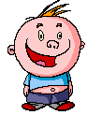
1 сынып оқушыларының мектепке икемделу үрдісі бойынша
мақсаты
Ой- өрісін дамыту
Көңіл- күй
Мақсаты:
оқушылардың мектепке икемделу
деңгейін, икемделуінде қиындықтары
бар балаларды анықтау, баланың
мұғаліммен қарым-қатынасының,
құрдастар тобындағы әлеуметтік
жағдайының қолайлы болуына жағдай
жасау.
зейін
Есте сақтау
Темперамент-терін анықтау

Slide 3

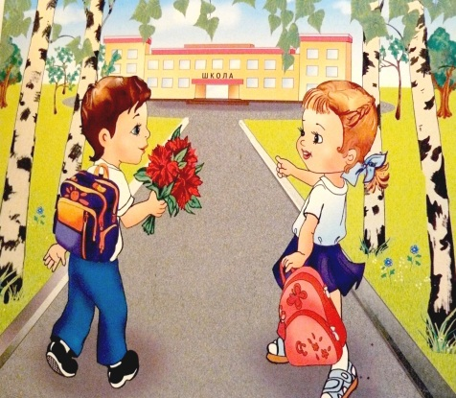
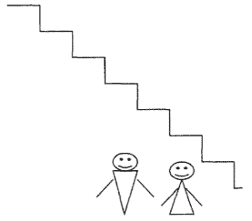

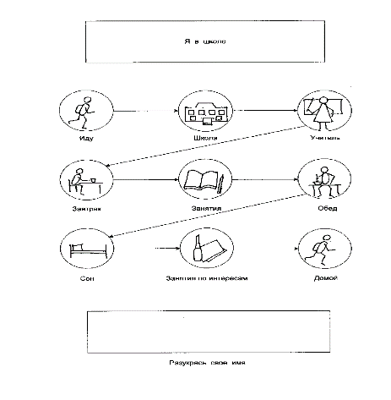
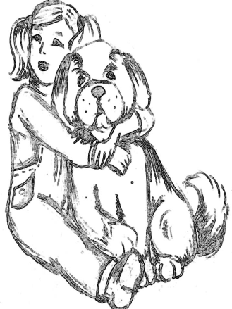
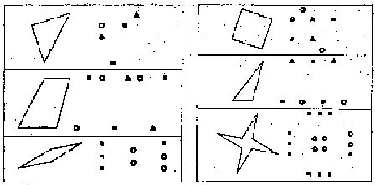
1 сынып оқушыларының мектепке бейімделу диагностикасы

Slide 4
№4 тапсырма. К. Йерасектің оқушының мектепке дайындығын бағдарлау тестісінің ауызша сұрақтары.
1.Жануарлардың қайсысы үлкен – жылқы ма, ит пе?
Жылқы 0 ұпай, қате жауап=- ұпай.
2. Таңертең ас ішесіз, ал күндіз ше?
Түскі ас ішеміз. Сорпа ішіп , ет жейміз=-0 ұпай. Кешкі тамақ ішеміз, ұйықтаймыз және т. б. Қате жауаптар= 3 ұпай
3. Күндіз жарық, ал түнде...
Қараңғы-0 ұпай, қате жауап =- 0 ұпай.
4. Аспан көк, шөп...
Қараңғы- 0 ұпай, қате жауап=-4 ұпай
5. Шие, өрік, алма бұл не?
Жемістер= 1 ұпай, қате жауап =-1 ұпай
6. Темір жолдан өтер кезде неге шлагбаум түсіріліп, жол жабылады?
Адамдардың поезд астына түсіп қалмауы үшін (т. б) = 0 ұпай, қате жауап =- 1 ұпай
7. Астана , Алматы, Семей, Павлодар бұл не?
Қала=1 ұпай, станция=0 ұпай, қате жауап=-1 ұпай
8.Сағат қанша уақытты көрсетіп тұр (қағаздан көрсетеміз: он бес минут кетті, бес минутсыз сегіз, он бірден бес минут кетті, он бірден он бес минус кетті)?
Жақсы көрсетсе =4 ұпай. Сағаттан он бес минутты, толық бір сағатты немесе он бес минут бір сағат дұрыс болса=3 ұпай. Сағатты білмесе = 0 ұпай.
9. Кішкенмай сиыр- ол бұзау, кішкентай ит- ол ...., кішкентай қой- ол .....?
Күшік, қозы=4 ұпай, екеуінің біреуін тағы атаса=0 ұпай, қате жауап=-1 ұпай
10. Ит тауыққа ұқсай ма, әлде мысыққа ұқсайды ма? Олар несімен ұқсас?
Мысыққа ұқсас , себебі 4 аяғы, жүні, құйрығы, тырнақтары бар=0 ұпай.
Мысыққа ұқсас( белгілерін айтпайды). Тауыққа ұқсас=- 3 ұпай.
11. Неге барлық автомобильдерде тежегіш бар?
Екі себебі бар (таулы жерде, бұрылыстарда тежегіш қажет; соқтығысу қаупі туғанда; жай машина тоқтату үшін) =1 ұпай. 1 себеп=0 ұпай, қате жауап( мысалы, машина тежегішсіз –ақ жүре беруіне болады) =-1 ұпай.

Slide 5
12. Балта мен балғаның ұқсастығы неде?
Екі ортақ белгілері бар (олар ағаш пен темірден жасалған, сабы бар,
олармен шегені қағуға болады, артқы жақтары тегіс болып келеді)
=3ұпай, бір ғана белгісін айтса =2 ұпай, қате жауап=0 ұпай.
13. Тиін мен мысықтың ұқсастығы неде?
Олардың екі ұқсастығы бар(4 аяғы, құйрығы, жүні бар, екеуі де ағашқа
өрмелей алады) =3 ұпай, біреуін ғана айтса=2 ұпай, қате жауап=0 ұпай.
14. Шеге мен бұранданың айырмашылығы неде? Екеуі де алдыңда жатса ,
қалай ажыратар едің?
Олардың бір-бірінен айырмасы көп: бұранда бұралады, шиырмалы=3
Ұпай. Бұраңданы айналдырып кіргізсек, шегені қағамыз =2 ұпай, қате жауап=0 ұпай.
15. Футбол, биікке секіру, теннис, жүзу- бұл не?
Спорт, дене шынықтыру=3 ұпай. Ойын,( жаттығу), гинастика, жарыс, қате
жауап=0 ұпай
16. Қандай көлік тұрлерін білесің?
Жерде жүретін көлік түрі, ұшақ және кеме=4 ұпай. Жерде жүретән үш көлік түрі немесе толық тізімі, ұшақ пен кеме және олар қозғалыс құралы=2 ұпай, қате жауап =0 ұпай
17. Қарт адаммен жас адамның айырмасы неде?
Ұш белгісі бар ( шаштың ағаруы немесе мүлде болмауы, әжімдер, жұмыс
істей алмауы, көзі нашар көреді дұрыс естімейді, жиі ауырады, жас
адамға қарағанда өлімге жақын тұр) =4 ұпай, бір немесе екі айырмасын
айтса =2 ұпай. Қате жауап(оның қолында таяқ, темекі тартады) =0 ұпай
18. Адамдар неге спортпен шұғылданады?
Екі себебі бар( денсаулығы мықты, күшті болуы үшін, ширақ қозғалыс,
толық болмас үшін, рекорд жасағысы келеді, т. б.) =4 ұпай, Бір ғана
себебін келтірсе=2 ұпай, қате жауап=0 ұпай.
19. Егер адам жұмыс істеуден қашқақтаса неге жаман деп есептеледі?
Басқалары ол үшін жұмыс істеуі керек( немесе басқаларға зиян келеді),
өте аз жалақы алады, ештеңе сатып ала алмайды, жалқау=2 ұпай,қате
жауап=0 ұпай.
20. Конвертке неге марка жапсырады?
Хатты тасымалдағаны үшін төлейміз=5 ұпай.
Басқа адамның төлейтін штрафы=2 ұпай
Қате жауап =0 ұпай

Slide 6
Эмоциялық –коммуникативті дағдыларды дамыту
Мектеп мазасыздығы мен қорқынышына профилактика және коррекция жасау
Түзету жұмыстары
Мотивациялық сферасын қалыптастыру
Өзінің денсаулығына және салауатты өмір салтына жауапкершілікті қатынасты қалыптастыру
Баланың өзіндік санасын дамыту және еркіндікті қалыптастыру

Slide 7
Эмоциялық –коммуникативті дағдыларды дамыту :
«Көңіл күй», «Сезіну», жаттығуы
Мектеп мазасыздығы мен қорқынышына профилактика және коррекция жасау
Ертегі терапия, «Сиқырлы сөз», Сиырлы қанат,
Мотивациялық сферасын қалыптастыру
«Сабақ және қоңырау» , ойыны
Өзінің денсаулығына және салауатты өмір салтына жауапкершілікті қатынасты қалыптастыру
«Доппен ойнау»,
Баланың өзіндік санасын дамыту және еркіндікті қалыптастыру
Релаксациялық тренинг
Мақсаты: Босаңсып, спецификациялық, қорқыныш пен үрейден құтылу.

Slide 8

«Біле бер, қанша білсең – тағы тіле,
Жетерсің мұратыңа біле, біле.»
Жүсіп Баласаұғын
Ата –аналармен жұмыс
Кеңес беру (ұсыныстар)
Ата –аналар мен психологиялық ағарту жұмысы (доклад, лекция, әңгімелесу)
Анкета алу
Ар

Slide 9
Ата- аналар мен психологиялық ағарту жұмысында оқылған баяндамалар тақырыптары:
“ Бастауыш сынып оқушыларының зеректігін дамыту”.
“ Тұлғаның қалыптасуына жанұя тәрбиесіндегі қолайсыз жағдайлардың әсері”.
Сіз қандай ата- анасыз? сауалнамасы

Slide 10
Ата-аналарға ұсыныс
- Баланың оқушы болуға ұмтылысын қолдаңыз. Оның мектептегі істеріне сіздің шынайы жетістіктері мен қиындықтарына шынайы қарым- қатынасыңыз жаңа орны мен іс-әрекетінің маңыздылығын түсінуіне көмектеседі.
- Баламен балаңыз мектепке оқу үшін келеді. Баланың қателік жасауға құқы бар.
Бірінші сынып оқушысымен бірге күн тәртібін жасаңыз, оны орындауын қадағалаңыз.
- Оқу машықтарын меңгерудің бастапқы кезеңінде байқалатын кемшіліктерді елеусіз қалдырмаңыз. Балада, мысалы, тіл кемістігі болса, оқудың бірінші жылында қолға алыңыз.
- Бірінші сынып оқушысының жұмысында міндетті түрде мадақтауға болатын нәрсені іздеңіз. Есіңізде болсын, мадақтау мен эмоциялы қолдау («керемет», «сен өте жақсы орындадың») адамның ақыл-ой жетістігін көтереді.
- Егер сізді баланың жүріс-тұрысында, оқу істеріне бір нәрселер алаңдататын болса, мұғаліммен немесе мектеп психологінен ақыл-кеңес сұрауға ұялмаңыз.
- Мектепке келгеннен кейін балаңыздың өмірінде сізден гөрі беделді адам пайда болады. Бұл-мұғалім. Бірінші сынып оқушысының өз мұғалімі туралы пікірін сыйлаңыз.
- Оқу оңай емес, жауапкершілікті еңбек. Мектепке келу бала өмірін өзгертеді, бірақ оны ойыннан бөлмеу қажет. Ойын жаттығуына керекті уақыт қалуы керек.

Slide 11
Психологиялық ағарту жұмысы
Кеңес беру
Мұғалімдер-мен жұмыс
Әдістемелік бірлестікте және пед кеңестерде психологиялық проблемаларды талқылау
Прфилактика прфесиального выгорания ( релаксация, әңгімелесу, тренинг)

Slide 12
Мұғалімдермен жұмыс ( релаксация, әңгімелесу, тренинг)
«Мұғалім - класс» циклі «Эмоция» жаттығуы
Мақсаты: Мұғалім бойындағы артстизм, эмоционалдық, иілгіштік оқушылармен қарым қатынаста образдық пен тірлік техникаларын дамыту.
«Кейіпін тап» жаттығуы
Мақсаты: Оқушыларға жаңа материалды түсіндірудің эффективті амалдарын ұйымдастыруда мұғалімнің образды тілін қалыптастыру.
«Мұғалім- оқушы» циклі «Бала» жаттығуы
мұғалім бойында балаға деген жағымды - эмоцияналды қатынасын қалыптастыру.
«Тұлғаның өзіне сенімділігін психологиялық дайындау» аутотренинг

Slide 13
Ұсыныс: мектепке бейімделуі төмен оқушыларға ерекше зейін аударып, оларда оқуға деген жағымды қатынас орнату, өзін-өзі бағалауы төмен оқушыларда өзіндік бағасын жоғарылату үшін қолдап, жағдай жасауға көмектесу, төмен ұпай жинаған оқушыларда танымдық мотивацияны дамыту, оқушылардың мектепке деген қатынасын оң арнаға түсіру, мектептік өмірге үйрету қажет, ол үшін бала мектепке білім алып тәрбиелену үшін келетінін үнемі айтып отыру қажет, оқушыларда кеңістіктік байланыстар орнату қабілетін, көрнекілік қабылдау дәлдігін дамытқан жөн.

